Slide 1
ERASMUS+ Zasady wymiany na W4
Dariusz CABAN

Slide 2
Etapy
Kwalifikacje wydziałowe
Przygotowanie programu studiów
Wyjazd
Uznanie dorobku po powrocie

Slide 3
Kalendarz rekrutacji 2021/22
Zebranie rozpoczynające rekrutację 28.01
Zakończenie naboru 05.03
Skierowanie na egzamin językowy 08.03
Egzaminy językowe 13.03
Ostateczne wersje wniosków 18.03
Ogłoszenie listy zakwalifikowanych 19.03
Zebranie uczelniane dot. przygotowania dokumentów 24.03
Złożenie dokumentów w IRC do 28.04
semestr letni do 14.05

Slide 4
Kwalifikacje
Lista kandydatów
Złożenie wniosku anna.kolman@pwr.edu.pl
Wzór wniosku na portalu WEKA
Lista osób skierowanych na egzamin językowy
Tworzona na podstawie wniosków
Przygotowanie list osób zakwalifikowanych na wyjazd
Kryteria
Średnia z 3 ostatnich semestrów (próg ~3,7) x 2
Ocena z języka x 1
Przygotowanie do wyjazdu + 3
Listy tworzone na konkretne uczelnie
Lista uczelni partnerskich na stronie DWM
Nie można wyjechać w semestrze 7/I stopnia, trudno w 1/II stopnia

Slide 5
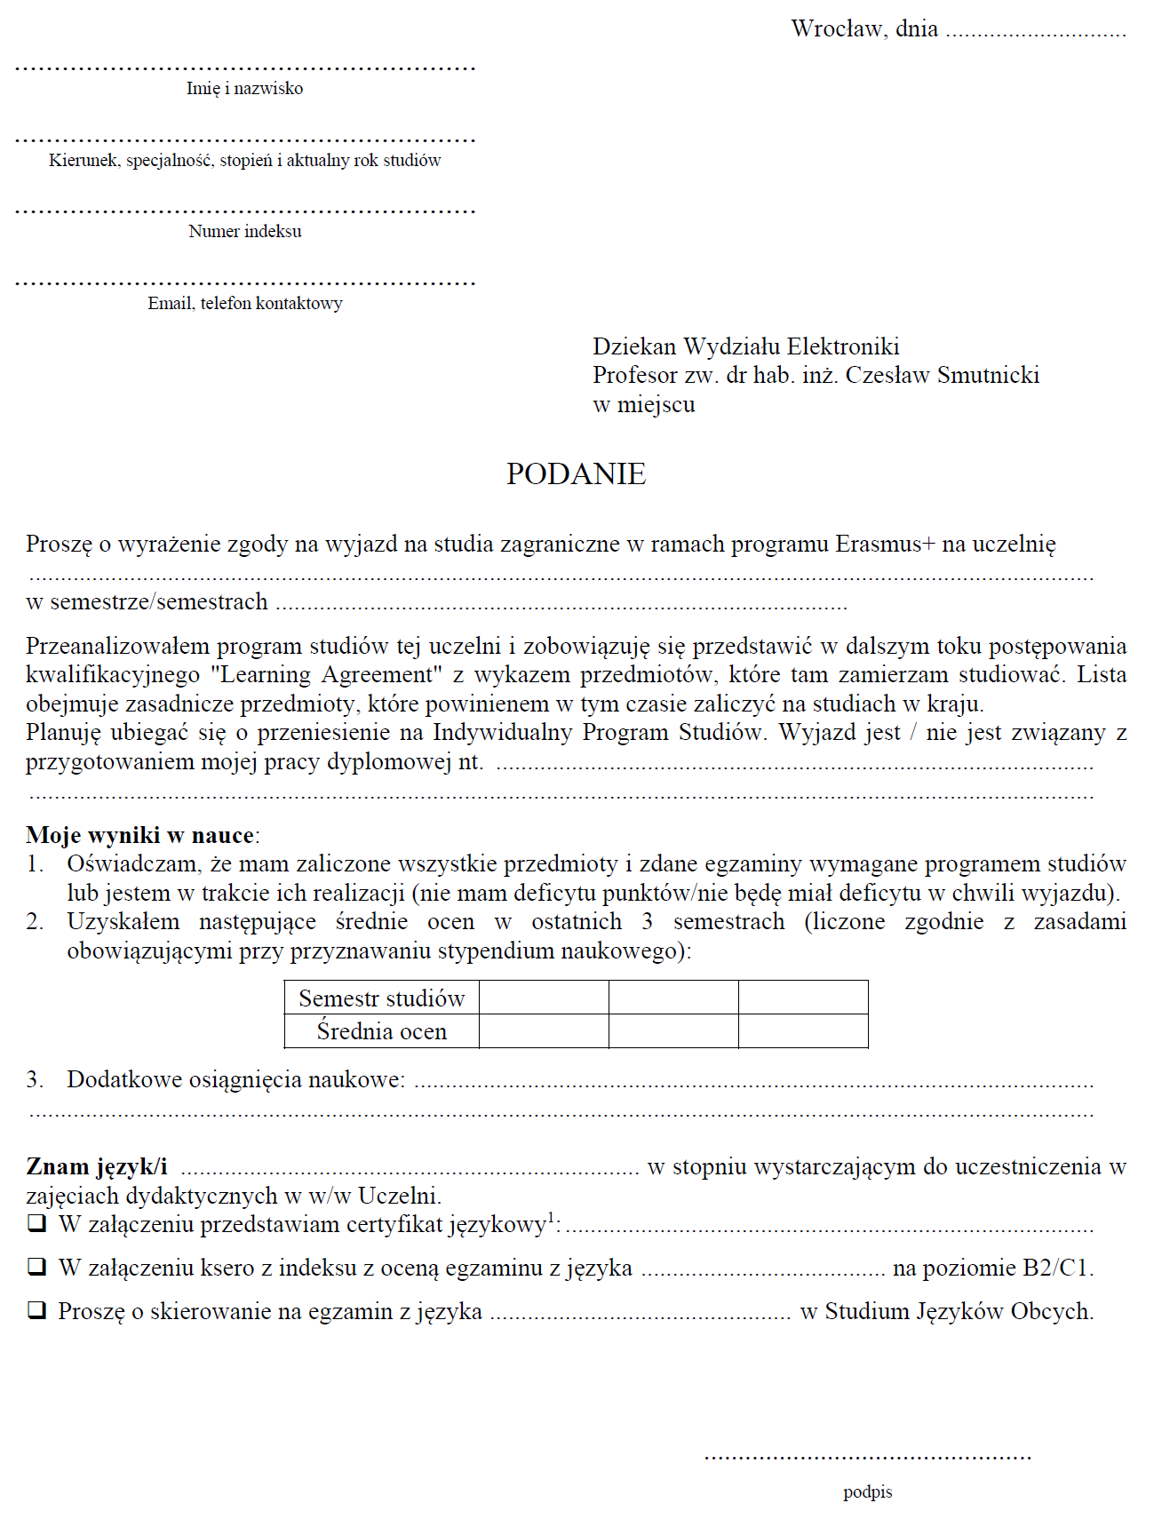
Wniosek wyjazdowy

Slide 6
Przygotowanie programu studiów
Indywidualny tok studiów (indywidualny program studiowania)
Musi uwzględniać program studiów PWR
Musi uwzględniać ofertę uczelni partnerskiej
Musi spełniać kryteria formalne (ECTS)
Musi spełniać kryteria merytoryczne (efekty kierunkowe)
Zatwierdzenie IPS
Opiekun IPS
Opiekun specjalności
Prodziekan
Learning Agreement i Application
Zgoda Dziekana na wyjazd
Po zaliczeniu semestru poprzedzającego wyjazd

Slide 7
Wyjazd
Potwierdzenie z uczelni partnerskiej o przyjęciu
Zgoda Dziekana na wyjazd
Zapisy w JSOS
Wyłącznie na przedmioty realizowane w PWR
Zmiany Learning Agreement
Wymagają zmian IPS
Zmiany LA wymagają zgody Koordynatora PWR i uczelni partnerskiej
Ostateczne zmiany IPS można dokonać po powrocie
Przedmioty niezaliczone w uczelni partnerskiej

Slide 8
Uznanie dorobku po powrocie
Wniosek o przepisanie ocen
Na podstawie Transcript of Records
Zgodność z IPS
Przeliczanie ocen
Dalszy program studiowania
Wszystkie przedmioty do zaliczenia w PWR po powrocie z wymiany

